Slide 1
从发展看自信的底气

Slide 2
过去三十年、特别是近二十年来，除了众所周知的GDP高速增长，总量已是世界第二外， 中国产业升级、技术进步，取得前无古人的辉煌业绩，尽管中国取得了人类历史上前所未有的成功，中国社会中似乎仍有许多人还没有找回习近平总书记一再强调的理论自信、制度自信、道路自信、文化自信。

Slide 3
纵观全球“世界多数国家都在走的，——政治民主与经济自由的普世价值之桥”，没错，冷战结束以后，世界上大多数国家选择了西方的“宪政民主”之路。看上去的确很普世，然而结局又如何呢？
老牌民主国家，英国的前殖民地印度，美国的前殖民地菲律宾，美国近邻墨西哥，美国后院拉美国家等，先后完整接受西方“宪政民主”、自由市场经济体系。60多年前这些国家都有比中国拥有先进得多的工业家底、基础设施和相对成熟的治理体系，并且有比中国好得多的地缘政治环境。如今，无论工业水平、科研成就、社会保障、人均寿命等各方面却都被中国远远甩在后边。

Slide 4
过去30年，在中国共产党领导下，中国走了一条中国特色社会主义市场经济发展道路，以公有制为基础多种所有制共同发展、政府参与资源配置的社会主义标签到底有无优势，是不是可持续发展呢？
我们让数据说话

Slide 5
一、GDP世界排名：
2015年
排名国家或地区GDP总量(十亿美元)所在地区
1 美国 16197.96 美洲
2 中国 10385.66 亚洲
3 日本 4817.52 亚洲
4 德国 3373.3 欧洲
5 法国 2565.62 欧洲
6 英国 2532.05 欧洲
7 巴西 2503.87 美洲
8 印度 2117.28 亚洲
9 俄罗斯 2109.02 欧洲
10 意大利 1953.82 欧洲
2015年中国经济占世界经济总量的15%，对世界经济的贡献率达到33%
2016年中国GDP总量达744127亿元，如果按3月3日的汇率 （人民币汇率中间价为：1美元兑人民币6.8868元 ），达到10.8万亿美元

Slide 6
来看一组我国在2013年世界排名数据：
二、制造业大国
生铁产量排名世界第一，占全球总产量的59%；
煤炭产量排名世界第一，产量占到全球总产量的一半；
粗钢产量排名世界第一，占全球产量的46。3%，超过第2至第20名的总和；
造船规模排名世界第一，占到世界总造船量的41%；
水泥产量排名世界第一，产量占世界总产量的60%以上；
电解铝产量排名世界第一，占世界总产量的65%以上；
化肥产量排名世界第一，占世界总产量的35%；
化纤产业排名世界第一，占世界总产量的70%；
平板玻璃产量排名世界第一，超过世界总产量的50%；
工程机械销售规模排名世界第一，占世界总量的43%；
汽车制造排名世界第一，连续蝉联世界第一，产量占世界总产量的25%；
彩电产量排名世界第一，占全球出货量的比重达到48.8%；
手机产量排名世界第一，占全球出货量的比重达到70.6%；
集成电路产量位居世界第一，占全球出货量的比重达到90.6%；
进出口贸易规模排名世界第一，为世界第一大进出口贸易国；
科技人力资源规模世界第一，截至2009年，中国科技人力资源5100万人，研发人员总量196.5万人年，技能劳动者总量突破1亿人，其中高技能人才达到2630万人；

Slide 7
纺织品产量世界第一，每年供全世界人民每人四件衣物；
鞋产量世界第一，每年世界人民每人3双；
发电量规模世界第一；
电冰箱产量世界第一；
DVD产量世界第一；
空调产量世界第一；
棉花产量世界第一；
食用油产量世界第一；
摩托车产量世界第一；
磷生产规模世界第一；
家具出口规模世界第一；
钢琴产销规模世界第一；
粮食产量和消费规模世界第一；
肉类产量和消费规模世界第一；
鱼类产量和消费规模世界第一；
……
太多了，这还只是2013年的中国，时至今日，第二第三名与我国的差距仍在不断被拉大。

Slide 8
基建的效率和规模方面，中国更是独步全球
高速公路，世界第一；
高铁，世界第一；
地铁，世界第一；
水运，世界第一；
港口，世界第一；
隧道，世界第一，总里程可绕地球赤道一周有余，规模和建设速度均居世界第一；
水利建设，世界第一；
电网，世界第一，而且是最好的电网，没有之一，是目前世界上唯一实际应用特高压输电技术的国家，发达国家从上世纪六七十年代就开始了特高压输电的前期研究，历经几十年，尚未形成成熟的设备，就连美国的电网系统都由于缺乏经费而老旧不堪，经常因恶劣天气造成大规模停电且恢复缓慢，而我国今年初（15年）刚刚又开工一项目前是全世界电压等级最高，输送容量最大，输送距离最远，技术水平最先进的特高压输电工程，设计功率可点亮4亿盏30瓦点灯。

Slide 9
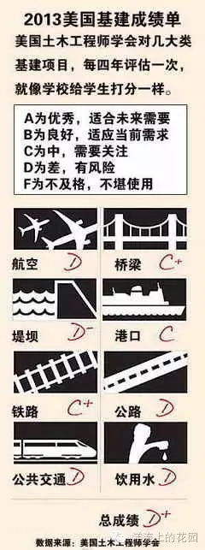

Slide 10
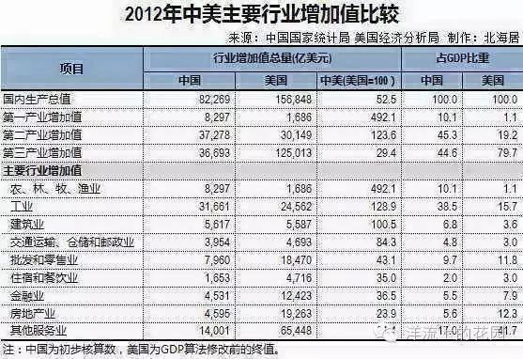

Slide 11
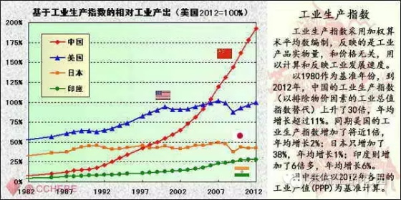

Slide 12
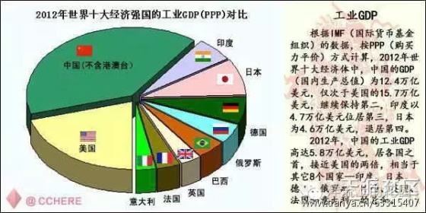
中国的经济大头，仍然在以制作业为主的工业上，一张图说明：

Slide 13
今天，中国的工业产业在广度和高度两方面都已达到过去想都不敢想的地步
在广度上，中国拥有39个工业大类、191个中类和525个小类，是全世界唯一拥有联合国产业分类中全部工业门类的国家，从而形成了一个举世无双、行业齐全的工业体系，能够生产从服装鞋袜到航空航天、从原料矿产到工业母机的一切工业产品，成为中国竞争力的重要源泉，也是进一步升级产业所必须的基础和动力；
在高度上，中国的工业产品的质量和技术水平方面也在不断攀升，除全面占领中低端产业，也正在向高端产业发起冲击，在部分领域已经取得了世界领先的地位。

Slide 14
工业皇冠的明珠——航空发动机领域，我国也在稳步推进，今年以来更是在高温合金材料及单晶涡轮叶片方面取得重大突破，其最小蠕变速率和持久寿命均优于美国最新在役的4822合金2个数量级。

Slide 15
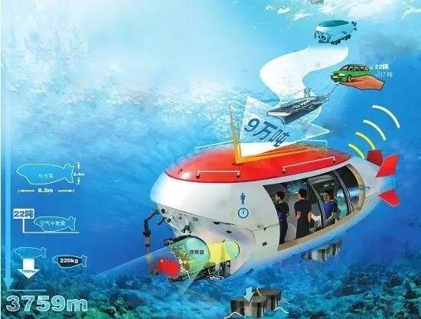
“蛟龙入海”成为我国世界级海洋科技装备制造典范

Slide 16
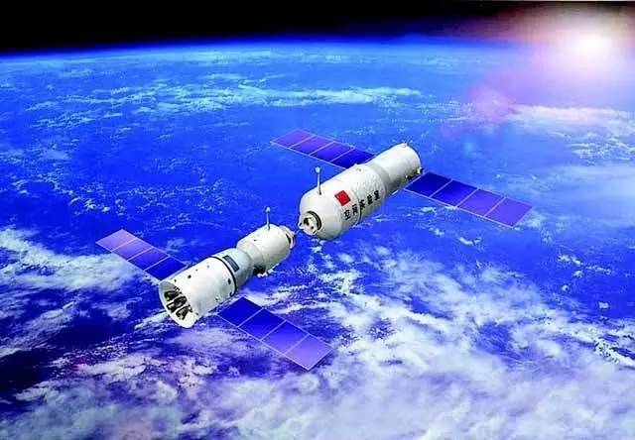
“嫦娥奔月”奠定我国航空航天领域的大国地位

Slide 17
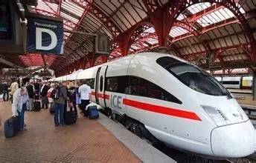
“高铁出境”展我国轨道交通领域的新成就
2014年7月25日中国海外承建首条高铁通车，时速250公里。土耳其安卡拉－伊斯坦布尔的高铁线路全长533公里。

Slide 18
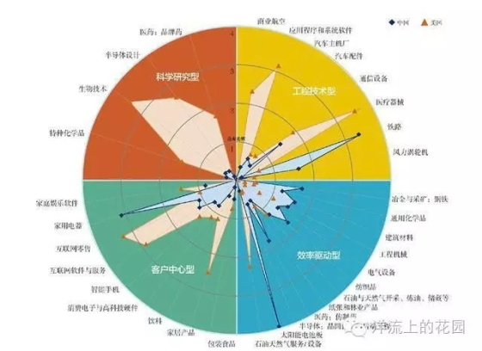
三、科技

Slide 19
上图是中国和美国在33个工业领域的科技实力雷达图
目前，中国在家用电器、建材、铁路和高铁技术、风力涡轮机和电力设备、太阳能电池板和石油天然气设备等领域领先于美国，但其他20多项技术领域都差于美国，
在商业航空器、半导体、生物机器、特种化工和系统软件等技术领域，和美国的差距在 20至30年左右。
所以，一个基本事实就是，美国仍是世界科技第一强国。但中国正在以越来越快的速度缩小着差距。

Slide 20
亚洲开发银行发布的《2015年亚洲经济一体化报告》显示：
在亚洲高端科技产品出口所占份额
2000年 2014年
中国 9.4% 43.7%，位居亚洲第一。
日本 25.5% 7.7%。

Slide 21
WFC指数（自然指数）是国际公认的衡量一国科技实力最重要的标准
2014年12月公布的WFC 当年统计数据是：
美国第一，18643；
中国第二，5206；
德国第三，4077；
四到十位分别是日本、英国、法国、加拿大、西班牙、瑞士、韩国，从3371到1151，俄罗斯不在前十之中。
可以看出美国仍然非常强大，WFC是中国的3.6倍，但中国已经位居世界第二，达到德国的1.3倍、日本的1.5 倍。

Slide 22
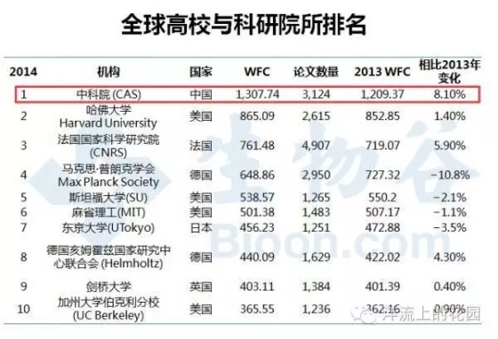

Slide 23
仅仅十多年前，中国的国际一流科研论文还很少见，很多教授都从来没发过。进入21世纪以来，中国科技论文的数量和质量都出现了爆炸性的增长，上升势头令人震惊。
从各国2014年与2013年WFC的对比上来看：
美国-0.8%，德国+1.0%，日本-2.3%，英国+0.9%，中国 +14.9%
六到十位的法国、加拿大、西班牙、瑞士、韩国都是下降的。
2014年6月到2015年5月的统计，跟2014年12月的数据相比刚好过去了半年。仅仅半年时间里，中国的WFC又从5026变成了6318，增长25.7%！
与此同时，美国的WFC从18643变成17448，-6.4%；德国从4077变成3939，-3.4%。仅仅半年，美国对中国的比例就从3.6缩小到2.8，中国对德国的比例从1.3扩大到1.6。
俄罗斯排在第十九位，中国是俄罗斯的18.7倍。

Slide 24
专利情况
从世界五大知识产权局（欧洲专利局、日本特许厅、韩国特许厅、中国国家知识产权局和美国专利商标局）的统计来看：
2014年五大局共授予了95.54万件发明专利，美国最多，30.1万件，占31%，其次就是中国，23.3万件，但其增速最快，达12.3%，美日韩欧的增速分别是8.2%、-18.0%、1.9%和-3.1%。

Slide 25
科研上人力的投入
人力投入：2013年我国研究与发展（R&D）人员总数为353.3万人，超过美国，居世界第一位。
经费投入：2014年中国的研究与试验发展经费支出为13312亿元，比2013年增长12.4%。世界经济合作与发展组织在《经合组织2014年科学技术与工业展望》中预测，中国的研发支出将在2019年前后超过欧盟和美国，跃居世界首位。
可以说，目前能在几乎所有领域和美国竞争且互有攻防的，世界上只有中国一家。其他西方国家由于实力不够，在四代机、搜索引擎、电子商务、社交媒体、智能手机等领域基本都放弃了。日本放弃得更多，除此之外还有电信标准、导航系统、大飞机等等。至于俄罗斯，除了军工和航天，大部分领域里都退出了竞争。只有中国在全面发力，所有科技领域都不缺席。

Slide 26
随便举几个例子
2015年5月，中国科学家研发的脱细胞角膜基质“艾欣瞳”上市，这是世界上第一个也是唯一一个完成临床试验的生物工程角膜；
2015年6月，南开大学制备了一种特殊的石墨烯材料，可通过太阳光或人造光照射运动，为世界首款，为光驱动飞行迈出了划时代一步。
2016年8月17日 世界首颗量子科学实验卫星“墨子号”发射
2017年1月,世界首颗量子科学实验卫星“墨子号”正式交付用户单位使用。
2017年3月 全球首条量子通信干线贯通——沪杭干线于近日正式全线接通，将实现杭州和上海两地间的量子安全级别语音电话、视频电话、文件传输业务。

Slide 27
中国天河超级计算机连续四年获得世界第一，但用的是美国的芯片。 为了扭转美国超级计算机连续4年落后中国的局面，奥巴马拿出绝招，从2015年开始禁止美国公司向中国出口用于制造超算的计算机芯片，然而2016年中国用国产芯片制造出的“神威·太湖之光”超级计算机继续垄断超算世界第一的地位。

Slide 28
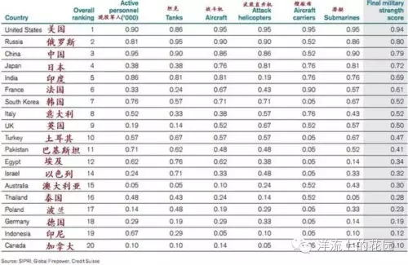
四、军事

Slide 29
中国的军事潜力
可以这么说，中国的军事潜力不但远高于俄罗斯，甚至高于美国。中国拥有世界上最为全面，最为强大的工业产能。
以战机为例，俄罗斯《军工信使》报称中国一年战机产量已超北约28国总和，同时在量产歼-11B、歼-15、歼-16、歼-10、JF-17、 歼轰-7、轰-6M/K、K-8和L-15，年产量足以保障装备两个航空兵师。该报称“在与美俄(尤其是俄)的竞争中，中国凭借其庞大的生产能力和迅猛的科技发展，取得了一边倒的胜利。”
再以造船为例，中国仅需把造船产能的1%用于军工生产，就能实现“一年装备一个舰队，下水一个舰队，开工一个舰队”。如果不考虑其它因素、仅考虑船坞的限制，中国造船业现在开始全力以赴造航母的话，我们能看到30艘以上的“福特”级吨位的航母同时在坞内大建的壮观场景！而美国现在只有纽波特纽斯船厂具有制造“福特”级吨位航母的能力。
2013年，中国海军共服役052C/D大型导弹驱逐舰2艘，054A大型导弹护卫舰3艘，056型轻型导弹护卫舰9艘，大型补给舰2艘，041型常规潜艇4艘，潜艇支援舰2艘，核潜艇1艘、双体测量船2艘、水声装备试验船1艘和扫猎雷舰2艘，以总数量28艘排名世界第一。

Slide 30
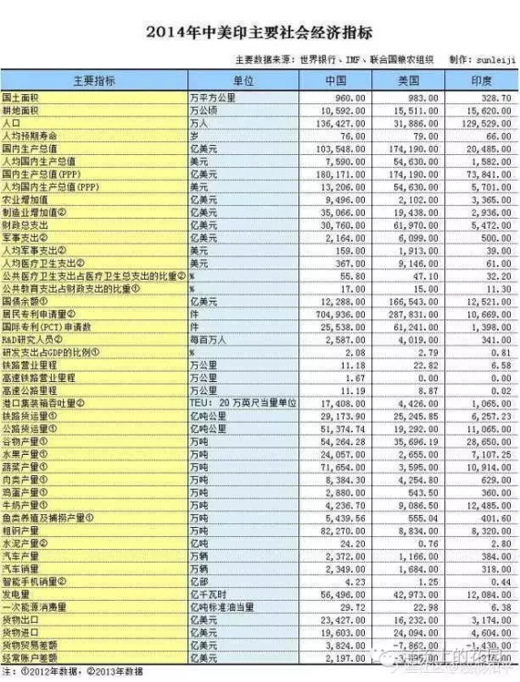
五、经济社会综合指标

Slide 31
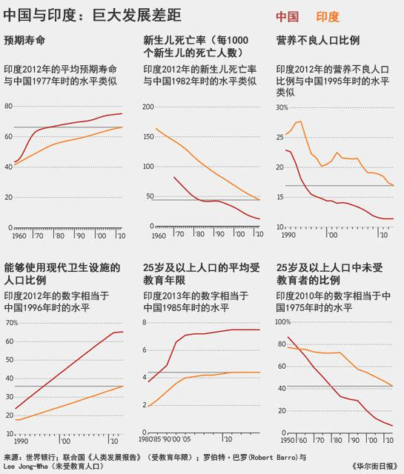

Slide 32
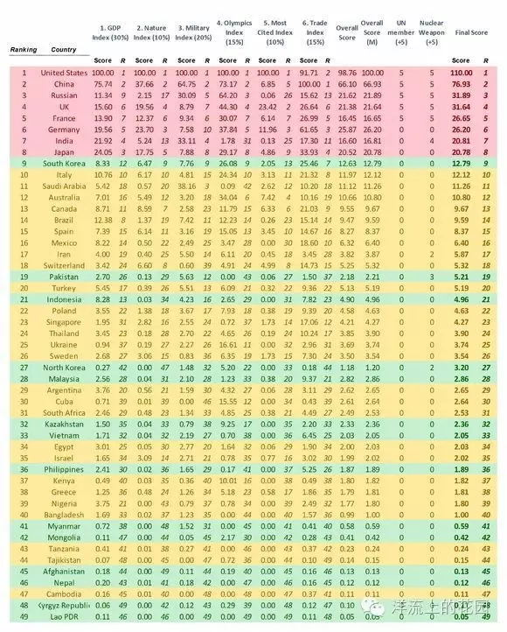
六、综合国力排名

Slide 33
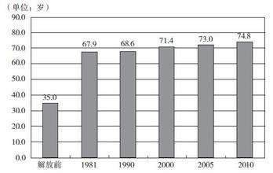
人均寿命

Slide 34
自2005年以来，世卫组织每年发布一份《世界卫生统计》报告，汇集了世卫组织194个成员国及各地区的最新统计数据。《2016世界卫生统计》报告显示，从2000年至2015年，人类的预期寿命增长了5岁，是自上世纪60年代以来出现的最快增幅。
2015年全球人均寿命是71.4岁，其中男性69.1岁，女性73.8岁。
其中日本的人均寿命全球最高，中国的人均寿命为76.1岁。
关于自杀率统计，以每十万人为单位，韩国、圭亚那、立陶宛为30多人，日本为23人，中国8.7人。

Slide 35
旅游
2016年出国旅游人次：1.24亿
境内旅游人次：44.4亿

Slide 36
中国的成绩有目共睹，今天已经具备重回世界之巅的实力。我们没有不自信的理由！中国要继续沿着自己的道路，开创一条人类崭新的发展模式。
当然西方制度有值得借鉴的地方，但不是跟在所谓西方“普世价值”理论的后面进行“制度创新”，走别人走过的、却被实践证明并非“普世”的道路。
只要我们前进的步伐不被打断，超越美国成为世界第一大经济体仅仅只是时间问题，而且这一代中国人基本都会看到那一天。

